Slide 1
Phase 1
Mobile Category
ทำหน้าแรก แสดง Category Mobile
หน้า List Mobile ที่เกิดจาก Action ต่างๆ จากหน้าแรก
หน้า Detail ของแต่ละ Mobile
หน้าจอ Add ข้อมูล Mobile (Admin)

Slide 2
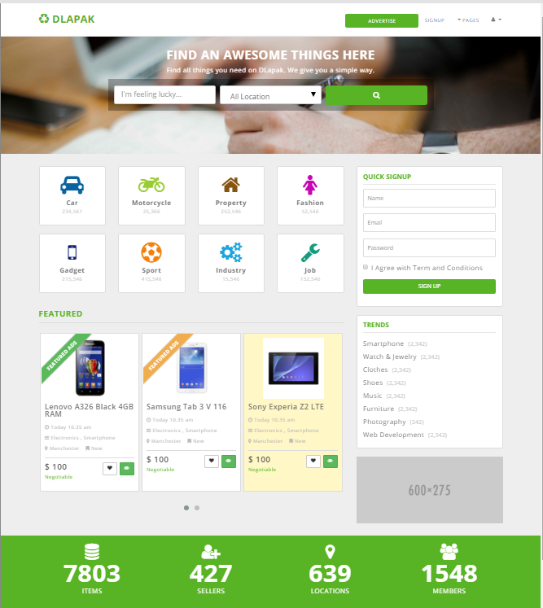

Slide 3

หน้าแรก – Header & Search
Header ตัด Menu ออกหมด เหลือแค่ Logo
ส่วนของ Search ตรง Location เปลี่ยนเป็น Brand
combo Brand ดึงจาก $list_brand

Slide 4
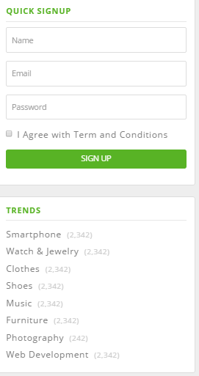
หน้าแรก – Right sector
ตัด Quick Signup ออกไปก่อน
ส่วนของ Trends เปลี่ยนเป็น Last update
ใช้ข้อมูลจาก $list_last_update

Slide 5
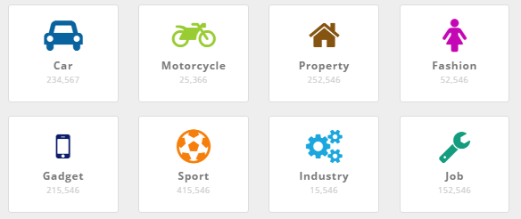
หน้าแรก – Brand List
แสดง กล่องของ Brand ต่างๆ เช่น Apple , Asus , Sumgsung
ใช้ข้อมูลจาก $ list_brand

Slide 6
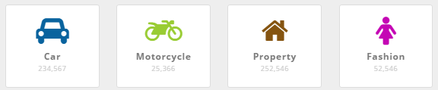
หน้าแรก – Feature List
ทำคล้ายๆ กล่อง Brand แต่จะแสดงตาม Feature ต่างๆ ดังนี้
เน้นประสิทธิภาพ
หน่วยประมวลผล (CPU)
3 Ghz
2 Ghz
1 ghz
ทำ Block คล้ายๆ กันนี้ โดย แยกเป็น
- ความเร็วหน่วยประมวลผล (CPU) $ list_cpu หน่วย ghz
- จำนวนหน่วยประมวลผล $ list_cpu_core หน่วย core
- หน่วยความจำ (RAM) $ list_ram หน่วย gb
- ความจะแบตเตอรี่ $ list_bat หน่วย mah

Slide 7
หน้าแรก – Feature List (ต่อ)
เน้นถ่ายรูป เซลฟี่
ทำ Block คล้ายๆ กันนี้ โดย แยกเป็น
- กล้องหน้า $ list_cam_f หน่วย ล้านพิกเซล
- กล้องหลัง $ list_cam_b หน่วย ล้านพิกเซล
- ความจำในตัวเครื่อง $ list_rom หน่วย GB
- ความจำภายนอก (SD) $ list_rom_ext หน่วย GB
เน้นประโยชน์ใช้สอย
ทำ Block คล้ายๆ กันนี้ โดย แยกเป็น
- ขนาดหน้าจอ $ list_screen หน่วย นิ้ว
- น้ำหนัก $ list_weight หน่วย Kg
- จำนวน SIM $list_sim หน่วย sim

Slide 8
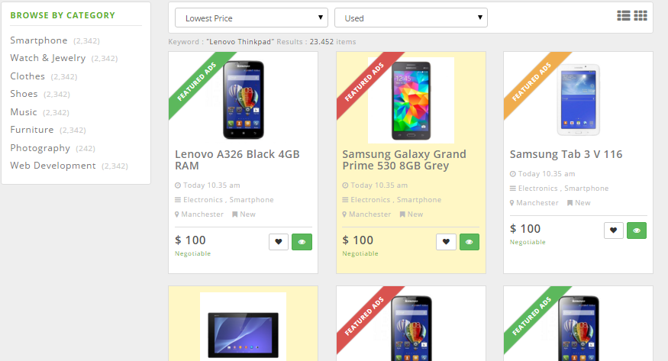
หน้า List – จากการ Search , Click จาก Brand , Feature

Slide 9
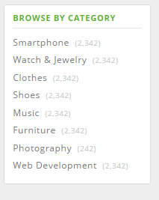
หน้า List – Left sector
ทำกล่องข้อมูลประกอบด้วย List ต่างๆ ตามนี้
แยกตาม Brand $brandList
แยก ตาม Feature 3 กลุ่ม (เน้นประสิทธิภาพ , เน้นถ่ายภาพ เซลฟี่ , เน้นประโยชน์ใช้สอย)

Slide 10
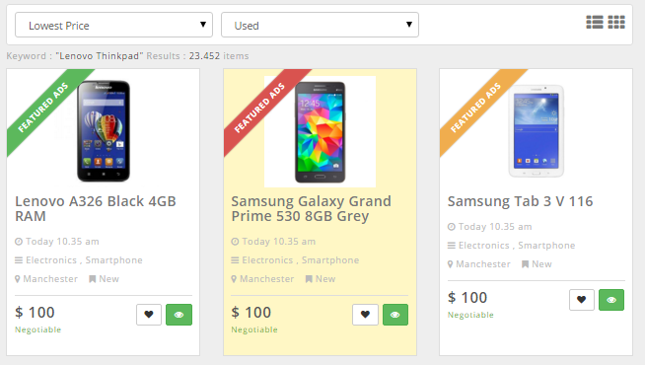
หน้า List – ส่วนของ data List
ส่วนของ Sort เหลือกล่องเดียว
ตาม Feature
รายละเอียดแต่ละ Blog ให้มี
Brand ชื่อรุ่น
Feature ต่างๆ เอาตัวเล็กๆ

Slide 11
หน้า Detail Click Link จาก หน้า list
Left Sector เหมือนกับ หน้า List
Detail แสดง ชื่อ และ Feature ต่างๆ ทำเป็นปุ่มใหญ่ๆ ให้คลิกได้
- ด้านล่างเป็น List filter แสดงตามที่คลิกปุ่ม Feature

